Slide 1
PROYECTO READINESS DE SALUD FORTALECIMIENTO AL SECTOR DE SALUD EN LAS ACCIONES DE MITIGACIÓN Y ADAPTACIÓN AL CAMBIO CLIMÁTICO
Avances a octubre de 2022
Reunión de COFESA

Slide 2
SALUD AMBIENTAL – DETERMINANTES SOCIOAMBIENTALES
CALIDAD DE AGUA
CIANOBACTERIAS. Directrices, recomendaciones y alertas de riesgo ambiental.
ARSÉNICO. Programa Nacional de Hidroarsenicismo (HACRE). Recomendaciones.
AGUA, SANEAMIENTO E HIGIENE EN HOSPITALES . Encuesta GLASS. Recomendaciones
CALIDAD DE AIRE
HOJA DE RUTA CALIDAD DE AIRE Y SALUD CON OPS. Medición 2,5 ppm. Monitoreo de calidad del aire. Recomendaciones sobre emisiones de contaminantes.
CAMBIO CLIMÁTICO Y SALUD
Estrategia Nacional de Cambio Climático y Salud
HOSPITALES INTELIGENTES

Slide 3
PROGRAMA NACIONAL DE REDUCCIÓN DE RIESGOS PARA LA SALUD ASOCIADOS AL CAMBIO CLIMÁTICO Resolución MS N° 555/2021
Objetivos del Programa
Disminuir la morbimortalidad asociada a la variabilidad climática y el cambio climático a partir de medidas de promoción y protección de la salud.
Impulsar la adopción de medidas de adaptación y mitigación del cambio climático por parte del sector salud.
http://e-legis-ar.msal.gov.ar/legisalud/migration/pdf/msres555_2021.pdf

Slide 4
MESA DE TRABAJO SOBRE CAMBIO CLIMÁTICO Resolución MS N° 2956/2021
Propósito: contribuir al desarrollo y sostenimiento de una Política Nacional de Cambio Climático que tenga en cuenta los riesgos sanitarios asociados.
Dirección Nacional de Emergencias Sanitarias
Dirección Nacional de Recursos Físicos
Dirección de Control de Enfermedades Transmitidas por Vectores
Coordinación de Zoonosis
Coordinación de Salud Ambiental
Dirección Nacional de Abordaje Integral de Enfermedades No Transmisibles
Dirección de Municipios y Comunidades Saludables
Dirección de Salud Perinatal y Niñez
Dirección de Personas Adultas y Mayores
CENDIE
(ANLIS Malbrán)
https://www.boletinoficial.gob.ar/detalleAviso/primera/252757/20211112

Slide 5
ESTRATEGIA NACIONAL DE CAMBIO CLIMÁTICO Y SALUD
Contribuir a reducir los riesgos para la salud relacionados con el clima a través de la implementación de medidas de promoción y protección de la salud.
Fortalecer la capacidad del sector salud para afrontar los desafíos del cambio climático y asegurar el funcionamiento adecuado de los servicios de salud durante emergencias y desastres climáticos.
Dimensionar las emisiones de gases de efecto invernadero provenientes del sector salud y definir acciones tendientes a su reducción.

Slide 6
ACCIONES REALIZADAS Y EN PROCESO
Plan de Prevención de Riesgos para la Salud debidos a las Olas de Calor (2020)
Incorporación de Salud como eje transversal de la Segunda NDC (2020)
Recomendaciones para el cuidado de la salud durante eventos de frío extremo (2021)
Estrategia Nacional de cambio climático y salud (2021-2022)
Transversalización de Salud del Plan Nacional de Adaptación y Mitigación al Cambio Climático (2022)
Proyecto Readiness sobre Cambio climático y salud ante el Fondo Verde del Clima (2022-2023)

Slide 7
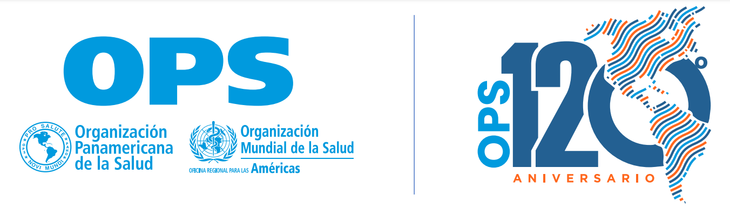
PROYECTO READINESS DE SALUD FORTALECIENDO LA PARTICIPACIÓN DE SALUD EN LA ACCIÓN CLIMÁTICA DE ARGENTINA

Slide 8
Características generales del donante
El FVC es una entidad que financia proyectos vinculados al cambio climático, creada por la Convención Marco de las Naciones Unidas para el Cambio Climático (CMNUCC) en la Conferencia de las Partes llevada a cabo en Cancún, México (COP16) en el año 2011.
Financia proyectos, programas, políticas y otras actividades de prevención o como consecuencia del cambio climático en países en desarrollo en el marco del Acuerdo de París.

Slide 9
Proyecto Readiness de Salud
Propuesta N°: 2008-16422
Donante: Fondo Verde del Clima (FVC)
Plazo de ejecución: 18 meses. Inicio en mayo de 2022
Presupuesto: USD 299,619.00

Slide 10
Objetivo general
Contar en Argentina con un sistema de salud resiliente al clima, bajo en emisiones, basado en evidencia, que cuente con las capacidades institucionales y técnicas adecuadas y esté plenamente integrado con otros sectores para preparar planes de inversión hacia un desarrollo sostenible descarbonizado.

Slide 11
Lanzamiento del Proyecto

Slide 12
Objetivos específicos
Fortalecer la gobernanza del cambio climático y salud a nivel federal a partir de la realización de pilotos en tres provincias (Misiones, Neuquén y Tucumán), y mejorar los mecanismos de coordinación con el nivel nacional para respaldar los planes, estrategias y programas de cambio climático y salud.
Crear sistemas de salud basados ​​en pruebas científicas, con bajas emisiones de carbono y resilientes al clima (información, investigaciones, recopilación de datos).
Desarrollar estrategias de capacitación y comunicación para aumentar las capacidades de los profesionales de la salud y la conciencia sobre los vínculos entre el cambio climático y la salud.
Desarrollar una cartera de proyectos de inversión con el objetivo de aumentar la resiliencia climática del sistema de salud y construir un desarrollo del sector de la salud con bajas emisiones de carbono (segunda etapa en otras provincias)

Slide 13
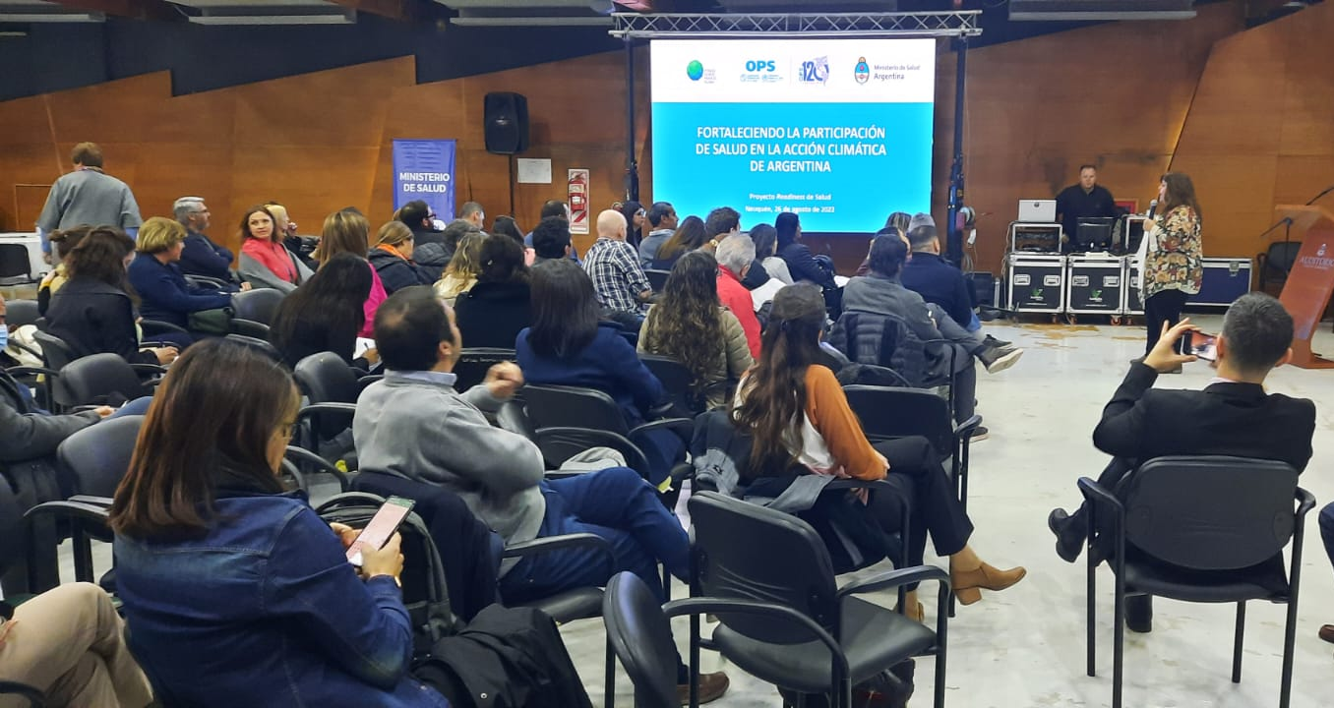
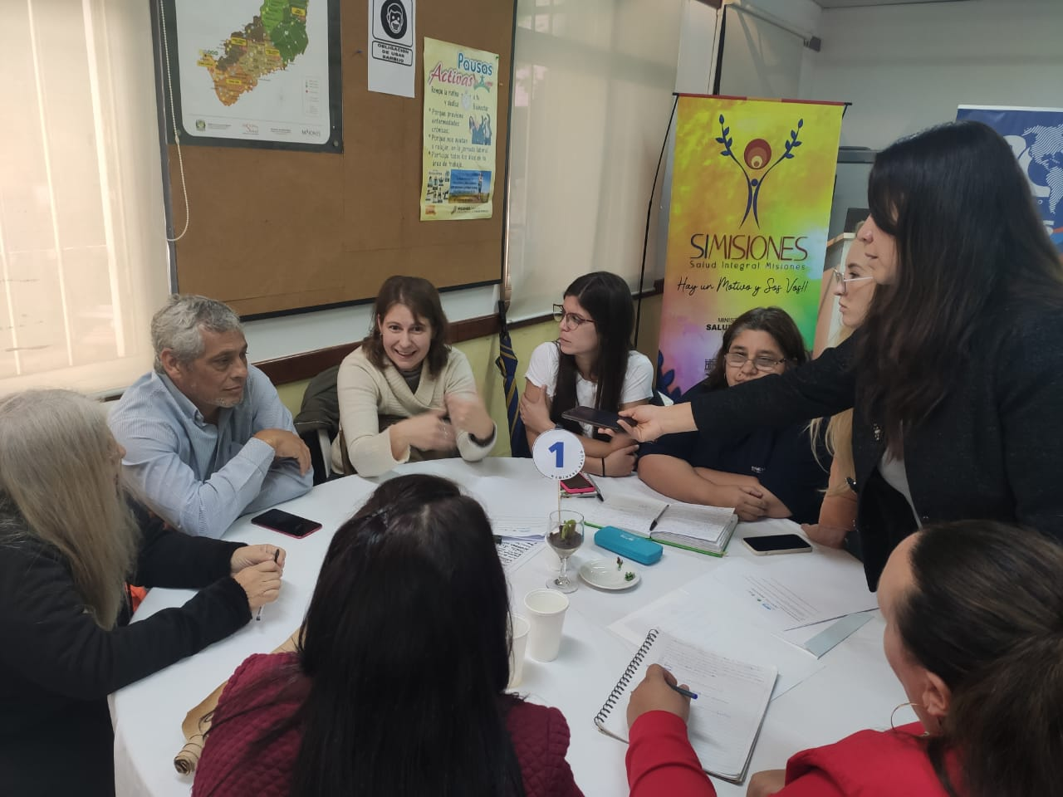
Avances: talleres de consulta
Misiones
Eldorado, 12 de septiembre
Posadas, 19 de septiembre
Neuquén, 26 de agosto
3 Consultorías provinciales para el armado de los Planes Provinciales de Cambio Climático y Salud
Tucumán, 7 de septiembre

Slide 14
Crear sistemas de salud basados ​​en pruebas científicas, con bajas emisiones de carbono y resilientes al clima
Estimación de la huella de carbono en hospitales para su reducción; fortalecer el monitoreo de la calidad del aire para maximizar los co-beneficios en salud; estimación de co-beneficios en salud de acciones y políticas de mitigación y adaptación al cambio climático a nivel local (municipal); propuesta de análisis integrado de información sobre clima, salud y ambiente; desarrollo de capacidades a largo plazo para el monitoreo y control de enfermedades vectoriales (dengue) en áreas de expansión debido al cambio climático.

Slide 15
Avances: Estimación de los co-beneficios en salud
Estimación de beneficios para la salud de los compromisos asumidos por el país en la NDC sobre adaptación y mitigación (consideración de las medidas que proponen desde Transporte, Industria, Minería, Agricultura, Energía, entre otros) para calidad del aire, calidad del aire, riesgo ambiental.

Slide 16
Desarrollar estrategias de capacitación y comunicación para profesionales de la salud y múltiples audiencias
Desarrollo y/o adaptación de materiales en línea sobre temas de salud y cambio climático, dirigidos a profesionales de salud del nivel nacional, provincial y local (capacitaciones, talleres, cursos)
Desarrollo de una estrategia y materiales de comunicación/divulgación de información sobre la relación cambio climático - salud, dirigidos a múltiples audiencias (herramientas de comunicación, capacitaciones, plataformas de información)

Slide 17
Desarrollar una cartera de proyectos de inversión para aumentar la resiliencia climática del sistema de salud
Elaboración de una nota conceptual sobre salud y cambio climático (cartera de proyectos), en consulta con la NDA, autoridades nacionales y socios clave para diagramar futuros proyectos a presentar vinculados con los contenidos del proyecto actual.
Estos proyectos estarán vinculados con las acciones llevadas adelante en este proyecto, extendible a otras provincias y requerimientos

Slide 18
Aspectos organizativos para la implementación
Autoridad Nacional Designada ante el Fondo Verde del Clima (NDA - National Designated Authority): Dirección Nacional de Financiamiento con Organismos Internacionales de Crédito dependiente de Presidencia de la Nación. Presidirá el comité directivo del proyecto.
Ministerio de Salud copresidirá el comité directivo del proyecto.
OPS/OMS, en su rol de socio de ejecución (delivery partner), tendrá a su cargo la implementación de las actividades
El Ministerio de Salud y la NDA junto con la OPS/OMS en su rol de cooperación técnica, supervisarán y proporcionarán orientación a las actividades del personal y los consultores del proyecto.
La NDA será el enlace entre la OPS/OMS y el FVC. La NDA también brindará orientación a la OPS/OMS en la contratación competitiva de consultores y la adquisición de otros servicios para llevar a cabo las actividades planificadas.

